Slide 1
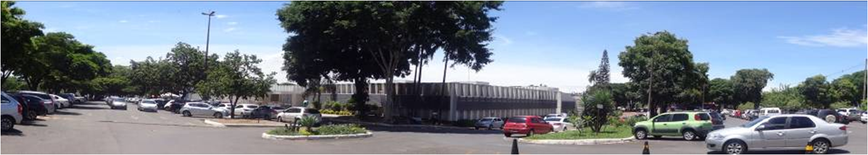
CARDIOPATIAS CONGÊNITAS NÃO DIAGNOSTICADAS
Proposta de rotina de atendimento
ARTIGO DE MONOGRAFIA APRESENTADO AO PROGRAMA DE RESIDÊNCIA MÉDICA EM PEDIATRIA DO HOSPITAL MATERNO INFANTIL DE BRASÍLIA -HMIB/SES-DF
Autor: Euliene Nayra de Oliveira Furtado
Orientador: Carlos Alberto Moreno Zaconeta
Co-orientadora: Antonella Márcia M. de A. do Nascimento
Brasília, 20 de fevereiro de 2018
www.paulomargotto.com.br

Slide 2
INTRODUÇÃO
Grupo de anormalidades na estrutura ou na função do coração e grandes vasos que ocorre durante o desenvolvimento embrionário.
Apresentam amplo espectro de disfunções e gravidades, variando desde comunicações entre cavidades com resolução espontânea até as más formações complexas que necessitam de múltiplos procedimentos.

Slide 3
OBJETIVOS
GERAL:
Formular uma proposta de rotina para a abordagem inicial das cardiopatias congênitas não diagnosticadas, de forma prática e atualizada, baseada em evidências científicas.
ESPECÍFICO:
Estabelecer métodos diagnósticos.
Definir tratamento inicial das principais apresentações clínicas.
Padronizar as condutas tomadas no setor de Emergênica no HMIB.

Slide 4
METODOLOGIA
Temas estabelecidos por um grupo formado pelos 16 residentes, preceptores e pediatras de diversas especialidades do corpo clínico do HMIB e definidos criteriosamente considerando a prevalência no pronto socorro.
População alvo: crianças de 0 a 12 anos, 11 meses e 29 dias.
Busca não sistematizada, restringindo-se a humanos e estudos de tipo meta-análise, revisão sistemática, ensaios clínicos randomizados, guias de prática clínica.

Slide 5
DEFINIÇÃO
Anormalidades na estrutura ou função cardiocirculatória, ocorrente desde o nascimento, mesmo que diagnosticada posteriormente.
Espectro variado, podendo causar mínimas repercussões ou até mesmo instabilidades hemodinâmicas sérias que necessitem de intervenção pós-natal imediata ou dentro no primeiro ano de vida, sendo classificadas como cardiopatias congênitas criticas.

Slide 6
EPIDEMIOLOGIA
1/3 de todas as malformações congênitas. Maior causa de morte em crianças relacionadas às más-formações.
7% das mortes neonatais são devidas às cardiopatias congênitas.
No Brasil, em 2007, 6% das mortes em crianças com menos de 1 ano de idade foram por cardiopatias congênitas.
O Brasil dispõe de doze centros especializados tanto no diagnóstico quanto no tratamento de pacientes com cardiopatia congênitas.

Slide 7
ETIOLOGIA
As cardiopatias congênitas são consideradas más-formações etiologicamente heterogêneas e pouco compreendidas.
Apenas cerca de 15–20% dos casos são atribuídos a causas conhecidas e, dentre elas, destacam-se as anormalidades cromossômicas.
A síndrome de Down, apresenta associação com DSAV; as Síndromes de Edwards e Patau, com defeitos septais, como CIA e CIV. Pacientes com Síndrome de Turner apresentam mais frequentemente válvula aórtica bicúspide e coarctação de aorta.

Slide 8
APRESENTAÇÃO CLÍNICA
Por não verbalizarem, as crianças raramente vão apresentar queixas cardiovasculares clássicas como dor torácica, angina e palpitações e, em vez disso, chegam usualmente às unidades de emergência com queixa de dificuldade de alimentação e irritabilidade.
O espectro de defeitos anatômicos associados às Cardiopatias é longo, mas oito lesões compreendem mais de ¾ de todos os defeitos.

Slide 9
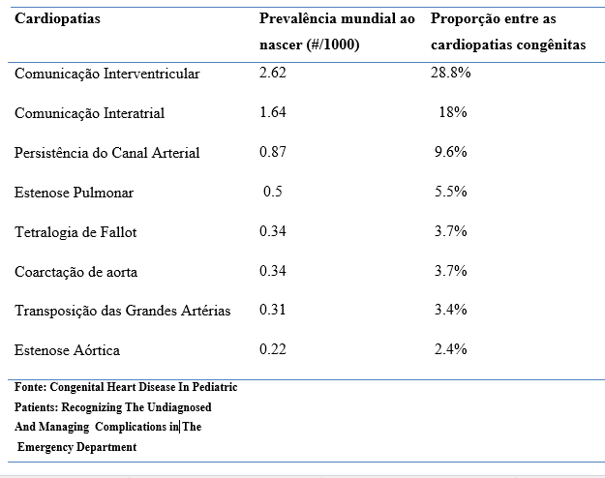
Frequência absoluta e relativa das cardiopatias congênitas mais comuns

Slide 10
APRESENTAÇÃO CLÍNICA
Apesar de livros e revisões normalmente categorizarem as CC baseadas na anatomia ou na fisiologia da lesão estrutural, é mais adequado, no contexto do pronto socorro, considerar as manifestações clínicas. Estas costumam apresentar-se como: Choque, Cianose ou Insuficiência Cardíaca Congestiva.

Slide 11
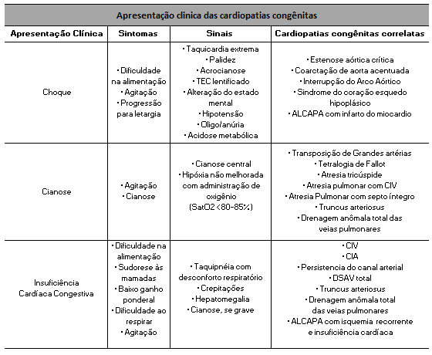

Slide 12
CHOQUE
O choque caracteriza-se por uma oferta inadequada de oxigênio às demandas metabólicas dos tecidos.
As cardiopatias que se manifestam com choque no pronto socorro, normalmente surgem de lesões obstrutivas ao fluxo cardíaco esquerdo dependentes do canal arterial.
• Estenose aórtica crítica
• Coarctação de aorta acentuada
• Interrupção do Arco Aórtico • Síndrome do coração esquerdo hipoplásico
• ALCAPA com infarto do miocárdio

Slide 13
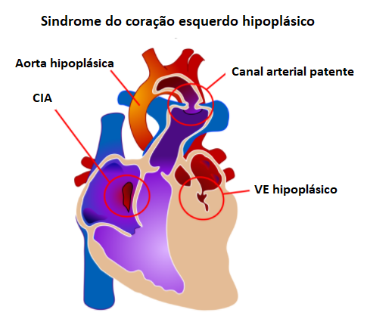
CHOQUE
O fluxo sanguíneo sistêmico é dependente do shunt direita-esquerda através do canal arterial, que leva o sangue aos órgãos sistêmicos, ainda que dessaturado pela mistura do sangue proveniente das veias cavas com o proveniente dos pulmões.

Slide 14
CHOQUE
Neonatos com essas lesões dependentes do ducto arterioso podem apresentar nas primeiras semanas de vida, sinais de baixa perfusão sistêmica e acidose metabólica, conforme o canal se fecha.

Slide 15
CHOQUE - SINTOMAS
• Taquicardia extrema
• Palidez
• Acrocianose
• TEC lentificado • Alteração do estado mental
• Hipotensão
• Oligo/anúria
• Acidose metabólica
• Estenose aórtica crítica
• Coarctação de aorta acentuada
• Interrupção do Arco Aórtico • Síndrome do coração esquerdo hipoplásico
• ALCAPA com infarto do miocárdio

Slide 16
CIANOSE
Central x Periférica
A alteração fisiológica básica da cianose devido a cardiopatia é a diminuição do fluxo sanguíneo pulmonar com consequente maior aporte de sangue insaturado na circulação sistêmica ou mistura arteriovenosa.
• Transposição de Grandes artérias
• Tetralogia de Fallot
• Atresia tricúspide
• Atresia pulmonar com CIV • Atresia Pulmonar com septo íntegro
• Truncus arteriosus
• Drenagem anômala total das veias pulmonares

Slide 17
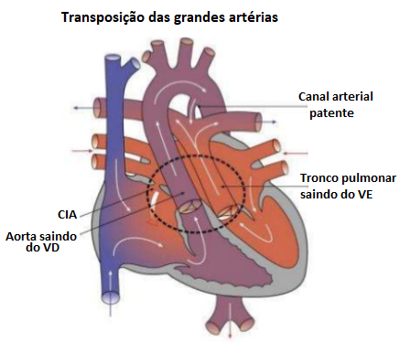
CIANOSE
Algumas cardiopatias que cursam com cianose desde o nascimento apresentam obstrução importante ao fluxo pulmonar e a vida da criança depende da patência do canal arterial para manter o fluxo sanguíneo da aorta para o tronco pulmonar.

Slide 18
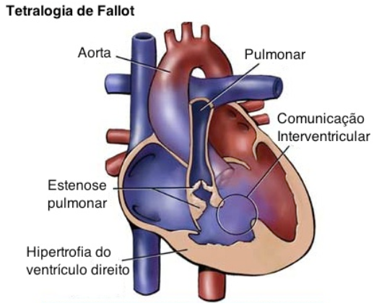
CRISES HIPOXÊMICAS

Slide 19
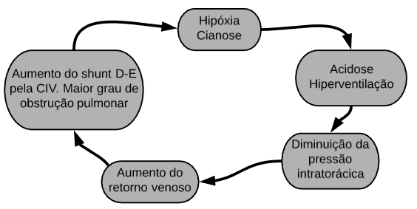
CRISES HIPOXÊMICAS
CAUSAS:
1 – Espasmo do infundíbulo de VD
2 – Queda da resistência vascular sistêmica com aumento do shunt D-E

Slide 20
INSUFICIÊNCIA CARDIACA CONGESTIVA
A insuficiência cardíaca congestiva é uma síndrome clínica caracterizada pela inabilidade do coração em fornecer sangue suficiente para as demandas metabólicas dos tecidos.
Podem se apresentar com ICC ou desenvolvê-la precocemente por obstruções da via de saída do VE com pós carga elevada levando à congestão pulmonar e sistêmica.

Slide 21
INSUFICIÊNCIA CARDIACA CONGESTIVA
A clássica apresentação é devida a um amplo shunt esquerda-direita que leva a hiperfluxo, edema intersticial e edema intra-alveolar pulmonar.
• CIV
• CIA
• Persistência do canal arterial
• DSAV total
• Truncus arteriosus
• Drenagem anômala total das veias pulmonares
• ALCAPA com isquemia recorrente e insuficiência cardíaca

Slide 22
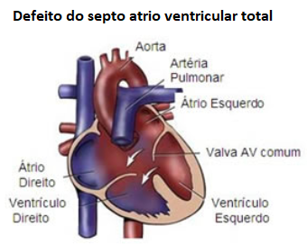
INSUFICIÊNCIA CARDIACA CONGESTIVA
O fluxo pulmonar é inicialmente restrito devido à resistência vascular pulmonar elevada ao nascimento.
À medida que esta resistência cai ao longo do primeiro mês de vida do RN, o shunt esquerda-direito aumenta juntamente com o fluxo pulmonar e os sinais clássicos de ICC se desenvolvem, entre 4 a 12 semanas de vida.

Slide 23
INSUFICIÊNCIA CARDIACA CONGESTIVA
• Dificuldade na alimentação
• Sudorese às mamadas
• Baixo ganho ponderal
• Dificuldade ao respirar
• Agitação
• Taquipnéia com desconforto respiratório
• Crepitações
• Hepatomegalia
• Cianose, se grave

Slide 24
DIAGNÓSTICO
HISTÓRIA CLÍNICA
Anamnese voltada aos sintomas: aparecimento, duração, progressão e intensidade.
Uma progressão relativamente rápida dos sintomas pode indicar lesões dependentes do canal arterial, tendo em vista que o canal se fecha da primeira a segunda semana de vida.
Uma progressão de sintomas mais abrupta em crianças maiores indica uma piora do edema pulmonar em cardiopatias com hiperfluxo pulmonar que evoluem para ICC.

Slide 25
DIAGNÓSTICO
EXAME FÍSICO
Exame cardiovascular: Palpação do precórdio, avaliação de pulsos centrais, periféricos, pré e pós ductais e a ausculta de ritmo, bulhas e sopro
Pulsos globalmente diminuídos sugerem obstruções à ejeção ventricular esquerda. O achado de pulsos diminuídos nos membros inferiores é um dado fundamental no diagnóstico da coarctação da aorta
Ao auscultar um sopro, é necessário observar o tempo dentro do ciclo cardíaco, a qualidade, intensidade e irradiações. A ausência de um sopro não exclui o diagnóstico

Slide 26
DIAGNÓSTICO
EXAME FÍSICO
Cardiopatias cianogênicas graves podem se apresentar sem sopro, como a TGA e Atresia pulmonar sem CIV
Sopro ‘inocente’ é resultado de alterações nas resistências pulmonar e sistêmica e acomodação da circulação pulmonar ao novo débito. Possuem tempo variado para o desaparecimento
Hepatomegalia, Desconforto respiratório, Ritmo em galope, crepitações sugerem ICC

Slide 27
DIAGNÓSTICO
EXAMES LABORATORIAIS
A investigação inicial deve incluir: hemograma completo, eletrólitos, ureia, creatinina, glicemia, gasometria arterial
Análise do pH, evidenciando componentes acidóticos metabólicos ou respiratorios que contribuem para o estado do paciente
Teste da Hiperóxia. Análise do PO2 após administração de FiO2 de 100%.

Slide 28
DIAGNÓSTICO
EXAMES LABORATORIAIS
Em casos de febre, hipotermia ou suspeita de infecção, a coleta de hemocultura é mandatória.
Dosagem do BNP, usado no diagnóstico e estratificação de risco em crianças com ICC.
Em crianças com desconforto respiratório e que há duvida se existe componente cardíaco associado, a dosagem de BNP se mostra útil

Slide 29
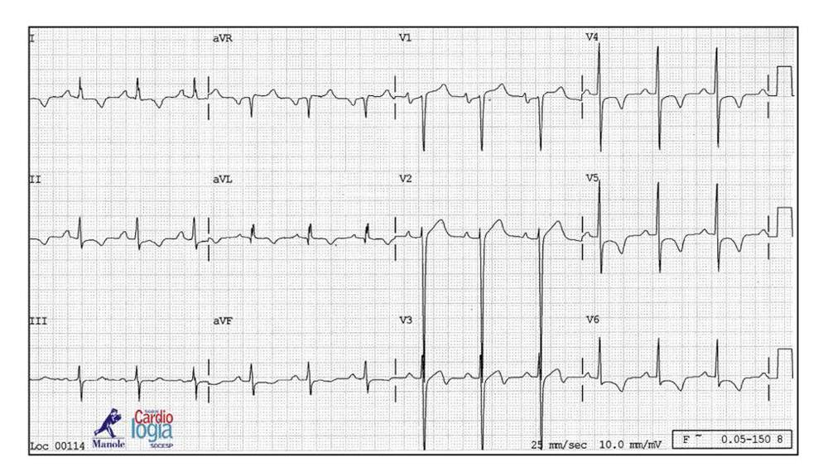
DIAGNÓSTICO
ELETROCARDIOGRAMA
Eixo entre -30º e 90º

Slide 30
DIAGNÓSTICO
ELETROCARDIOGRAMA
Onda R curta em V1 e longa em V6

Slide 31
DIAGNÓSTICO
ELETROCARDIOGRAMA
Onda S longa em V1 e curta em V6

Slide 32
DIAGNÓSTICO
ELETROCARDIOGRAMA
Onda T invertida

Slide 33
DIAGNÓSTICO
ELETROCARDIOGRAMA
Complexo QRS mais estreito e intervalo PR curto

Slide 34
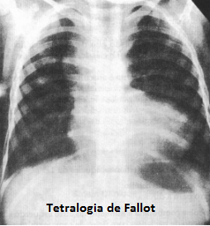
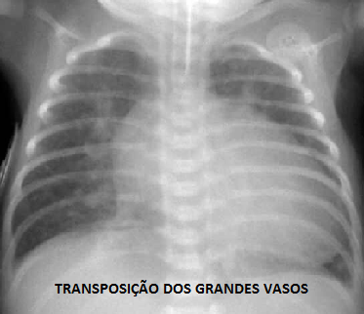
DIAGNÓSTICO
RADIOGRAFIA DE TÓRAX
Interstício pulmonar
Silhueta cardíaca
Trama vascular pulmonar

Slide 35
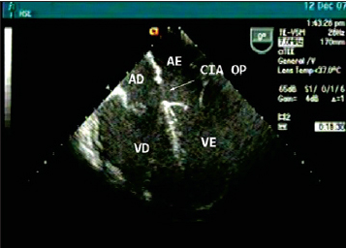
DIAGNÓSTICO
ECOCARDIOGRAMA
Fornece um diagnóstico definitivo das lesões cardíacas pressupostas
Analisa a anatomia dentro do contexto fisiológico da criança

Slide 36
TRATAMENTO
Tratamento definitivo: Cirurgia
Condutas da emergência são guiadas pela apresentação clínica.
Condutas iniciais:
Monitorização
Aporte de O2 e Ventilação
Acesso venoso
Cabeceira elevada

Slide 37
TRATAMENTO - CHOQUE
Administrar O2 e monitorizar.
Neonatos com obstrução à ejeção de VE, dependente de canal arterial, podem descompensar com FiO2 mais altas.
Lesões com fisiologia de ventrículo único, saturações por volta de 80% são aceitáveis.
Considerar intubação orotraqueal em casos de apnéia ou desconforto respiratório intenso.
Ficar atento à sequência rápida de intubação, tendo em vista que algumas medidas podem gerar redução da pré-carga e descompensar alguma cardiopatia subjacente

Slide 38
TRATAMENTO - CHOQUE
Cuidado com administração de fases rápidas. Pode piorar o choque cardiogênico.
É prudente iniciar a expansão volêmica com 10ml/Kg de soro fisiológico e reavaliar cuidadosamente o paciente antes de administrar mais fluidos

Slide 39
TRATAMENTO - CHOQUE
Em neonatos, considerar o tratamento empírico com a prostaglandina E1 (PGE1 – Alprostadil), que manterá patente o ducto arterioso e proverá um fluxo sistêmico fundamental para a sobrevida, nos casos de cardiopatias canal arterial dependente.
Iniciar PGE1 em infusão contínua, com dose inicial de 0.05 a 0.1 mcg/kg/min
Deve ser iniciado antes do ecocardiograma, baseado na suspeita clínica, e mostrará uma melhora clínica importante (melhora do pulso periférico e perfusão), dentro de minutos.

Slide 40
TRATAMENTO - CHOQUE
Existem poucas contraindicações ao uso da PGE1 e os efeitos colaterais incluem vasodilatação (rubor), depressão respiratória/apnéia (12%), febre, bradicardia e agitação, mas normalmente são efeitos leves.
Intubação profilática pensando no potencial de depressão respiratória/apnéia ou para facilitar o transporte, não é necessário.
Considerar o uso de drogas vasoativas, antibióticos de amplo espectro para sepse e administração de hidrocortisona visando uma potencial crise adrenal por uma hiperplasia adrenal congênita não diagnosticada.

Slide 41
TRATAMENTO - CIANOSE
Administração cautelosa de O2 – realizar o teste da hiperóxia
Monitorização contínua
Via aérea segura e suporte ventilatório
Hidratação Venosa
Causas pulmonares de cianose devem responder adequadamente à melhora da oxigenação
Em neonatos com cianose central irresponsiva ao aumento da FiO2, considerar a administração empírica de PGE1.

Slide 42
TRATAMENTO DA CRISE HIPOXICA
Colocar em posição genupeitoral para aumentar a resistência vascular sistêmica e diminuir o shunt D-E

Slide 43
TRATAMENTO DA CRISE HIPOXICA
Administrar o oxigênio

Slide 44
TRATAMENTO DA CRISE HIPOXICA
Morfina na dose de 0.05-0.1mg/kg para sedar o paciente, inibir a nível de centro respiratório a hiperpnéia em resposta à acidose metabólica e para promover a vasodilação pulmonar.
Alternativa: Cetamina

Slide 45
TRATAMENTO DA CRISE HIPOXICA
Corrigir acidose com bicabornato de sódio na dose 1 a 2 mEq/kg EV.

Slide 46
TRATAMENTO DA CRISE HIPOXICA
Uso de vasoconstritores como a Fenilefrina na dose de 0.02mg/kg, EV

Slide 47
TRATAMENTO - ICC
Suplementação de O2 com parcimônia, pois o O2 é um potente vasodilatador pulmonar e, nas cardiopatias com hiperfluxo pulmonar, o oxigênio pode exacerbar os sintomas.
O diurético é a principal droga utilizada na emergência – Furosemida é a mais utilizada mas não há estudos que comprovem que ela seja superior aos outros diuréticos. Dose de 0.5 a 1mg/kg/dose intravenoso ou oral a cada 6 a 12h.
O uso de inotrópicos endovenosos deve ser considerado quando há evidencias de choque e sinais de baixo débito.

Slide 48
TRATAMENTO - ICC
Milrinona: Inotrópico positivo. Diminui a pós-carga pelo efeito vasodilatador. Dose de infusão é de 0.25-0.75mcg/kg/min. Efeitos colaterais sérios: disritmias, hipotensão ou vasodilatação.
Epinefrina: cronotrópico e inotrópico, dependendo da dose. Deve ser usada em doses baixas (<0.3mcg/kg/min), a fim de obter o benefício do efeito inotrópico, evitando o aumento na pós-carga.
Dobutamina: cronotrópico e inotrópico. Dose habitual vai de 3-20mcg/kg/min. Assim como a milrinona, também tem efeito vasodilatador.

Slide 49
CONCLUSÃO
O diagnóstico inicial da cardiopatia nunca é fácil.
Os sintomas são inespecíficos e podem ser facilmente confundidos com outras afecções benignas da infância.
Condições potencialmente fatais e não tão frequentes no pronto socorro, é necessário conhecimento e substrato para que a suspeição diagnóstica ocorra.
Desafio quanto a estrutura, disponibilidade de cardiologista e encaminhamento rápido para o tratamento definitivo

Slide 50
PROPOSTAS DE ROTINA

Slide 51
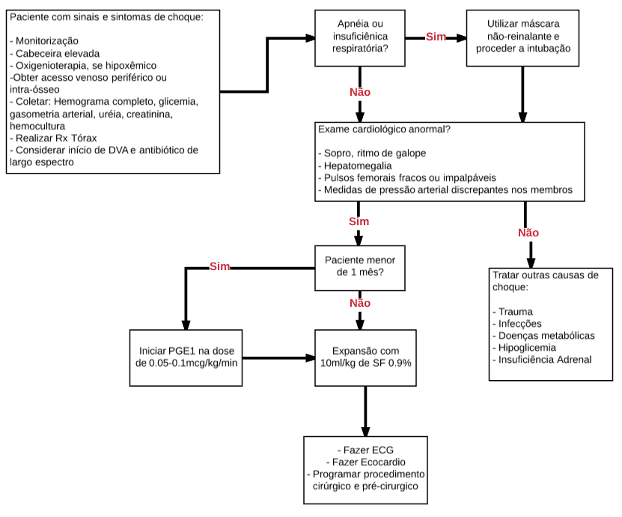
Atendimento à criança com cardiopatia congênita que se apresenta com choque

Slide 52
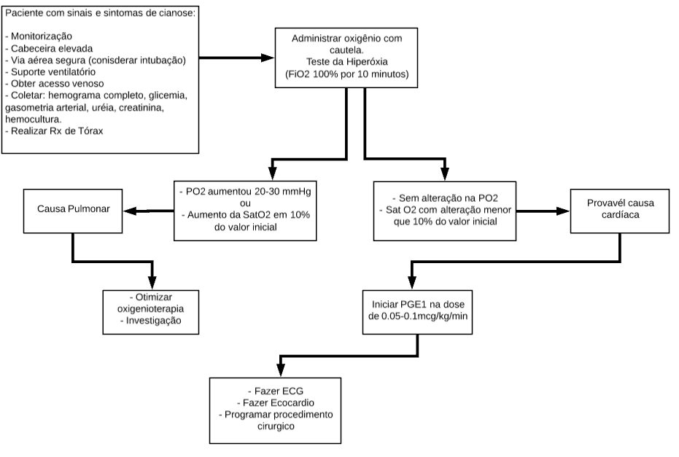
Atendimento à criança com cardiopatia congênita que se apresenta com cianose

Slide 53
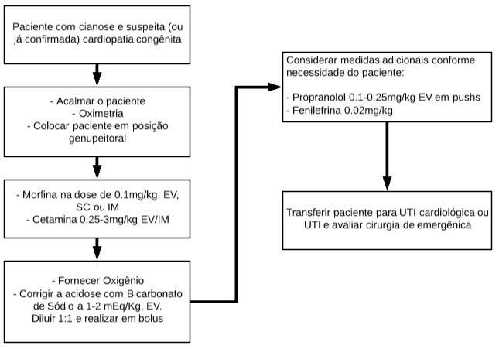
Atendimento à criança com crise hipoxêmicas

Slide 54
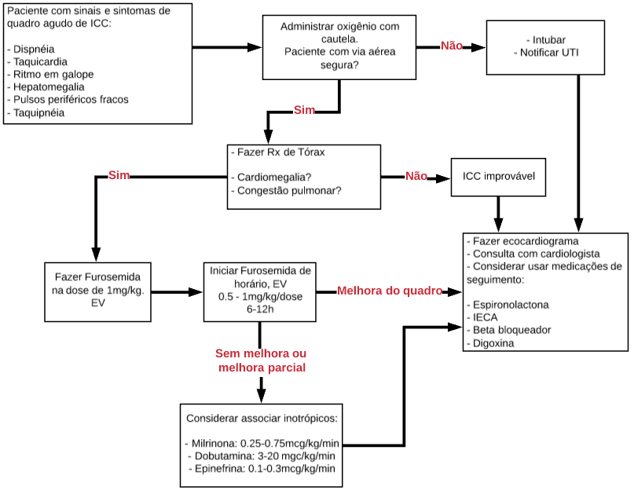
Atendimento à criança com cardiopatia congênita que se apresenta com insuficiência cardíaca congestiva

Slide 55
REFERENCIAS BIBLIOGRÁFICAS
PINTO JUNIOR, Valdester Cavalcante et al . Epidemiology of congenital heart disease in Brazil. Revista Brasileira Cirurgia Cardiovascular, São José do Rio Preto , v. 30, n. 2, p. 219-224, Apr. 2015 .
LIBERMAN, Rebecca F. et al. Delayed Diagnosis of Critical Congenital Heart Defects: Trends and Associated Factors. PEDIATRICS Vol. 134 No. 2 August 01, 2014
KUEHL KS., LOFFRED CA., FERENCZ C. Failure to diagnose congenital heart disease in infancy. PEDIATRICS 1999 Apr;103(4 Pt 1):743-7
MELLANDER, M., SUNNEGARDH, J. Failure to diagnose critical heart malformations in newborns before discharge - an increasing problem? Acta Paediatrica. 2006 Apr;95(4):407-13

Slide 56
REFERENCIAS BIBLIOGRÁFICAS
JUDGE P, MECKLER MSHS G. Congenital Heart Disease In Pediatric Patients: Recognizing The Undiagnosed And Managing Complications In The Emergency Department. Pediatric Emergency Medicine Practice. 2016 May;13(5):1-28; quiz 27-8. Epub 2016 May
VAN DER LINDE, D., KONINGS EE., SLANGER MA et al. Birth preva­lence of congenital heart disease worldwide: a systematic review and meta-analysis. Journal of the American College of Cardiology. 2011;58(21):2241- 2247
PEDRA CAC, HADDAD J, PEDRA SF, et al. Paediatric and congenital heart disease in South America: an overview. Heart 2009;95:1385-1392
SANTANA, Maria Virginia Tavares. Cardiopatias Congênitas no Recém Nascido – Diagnóstico e Tratamento. São Paulo: Editora Atheneu, 2000
PARK, Myung Kun. Pediatric cardiology for practitioners – 4th ed. 2002

Slide 57

OBRIGADA

